Slide 1
教育部教學實戰研究計畫的主題創新
台灣科技大學
數位學習與教育研究所
黃國禎 講座教授
E-mail: gjhwang.academic@gmail.com
http://www.idlslab.net/

Slide 2
教學創新的原則
90%的創新來自現有方法的修改或重組
教學創新的三個元素
  教學模式：傳統教學、線上學習、翻轉學習、混合式學習
  科技：網路、行動科技、AR、VR、AI
  教學策略或工具：同儕互評、心智工具、合作學習、提示策略、雙層次測驗引導、擬題策略．．．
組合科技、教學模式及策略/工具的原則：教育理論的支持
教學的創新必須有意義：能夠改善學習成效

Slide 3
教學實踐研究的定義
定義
  教師為提升教學品質，促進學生學習成效，以教育現場或文獻資料提出問題，透過課程設計、教材教法、或引入教具、科技媒體運用等方式，採取適當的研究方法與評量工具檢證成效之歷程。
核心精神
  從解決教學現場的問題出發，所驅動的一連串系統性反省、批判與建構的歷程，最後結果再回饋給教學現場。

Slide 4
教學實踐研究計畫的條件
以教學現場及文獻資料提出研究問題
透過課程設計、教材教法(策略)或引入教具/科技媒體應用的方式改善教學(回答研究問題)
採用適當的研究方法及評量工具檢驗成效

Slide 5
教學創新的爭議
有改變/改善不一定有創新
  寫黑板→多媒體教學、播放影片、使用PPT
  採用的改進方式是多數老師本來就採用的
問題：
  採用模擬軟體來教學是否為創新？為什麼？
  採用Zuvio或kahoot 投票系統是否為創新？為什麼？
  設計心智圖活動是否為創新？為什麼？
  在教學活動中使用VR是否為創新？為什麼？

Slide 6
創新的條件
採用的方法或組合在教學現場沒有看過或是只有少數老師嘗試過
採用的方法或組合有教育理論依據，且具有教學上的意義
如果採用的方法已經很多人用詞了怎麼辦?
  換一個教學模式?
  加一個策略/工具?
  加一個科技?

Slide 7
創新的基礎
大量閱讀好的文獻 (例如SSCI期刊論文）或教育部/科技部計畫報告，激發靈感：
  學習更多的策略、科技特性及教學模式
嘗試改良策略或不同的策略/科技/教學模式組合
  考慮所教授學科的需求或學生的學習困難
組織研究團隊，分享教學創新的構想

Slide 8
學習更多的策略/工具
漸進式提示 Aggressive prompting
合作議題探究 Collaborative issue-quest
網路探究 Web-Quest
概念構圖 Concept mapping
同儕互教 Peer tutoring
擬題策略 Question posing
遊戲式學習 Game-based learning

Slide 9
學習更多的策略/工具
探究學習 Inquiry-based learning
問題導向學習 Problem-based learning
專題式學習 Project-based learning
競賽式遊戲化 Competition/gamification
同儕互評 Peer assessment
合作學習 Collaborative learning
WSQ (Watch, Summary, Question)學習引導策略

Slide 10
瞭解不同的教學模式
翻轉教室/翻轉學習 flipped classroom/learning
混合式學習/混成學習 blending learning
線上學習/網路學習 online/web-based learning
行動與無所不在學習 mobile/ubiquitous learning

Slide 11
瞭解不同的科技/應用軟體
一般教學平台(online learning)
即時回饋系統 Instant Response System (IRS)
模擬軟體
虛擬實境 Virtual Reality (VR)
擴增額境 Augmented Reality (AR)
聊天機器人 Chatbots
人工智慧 Artificial Intelligent (AI)

Slide 12
瞭解你那個領域大家的教學方式
-很多人使用IRS來教學嗎?
科學
電腦
社會科學
教育
藝術
體育
管理
醫學或護理
語言
Notes:
讓學習者透過自己的手機與耳機，搭配VR眼鏡進行體驗學習

Slide 13
瞭解你那個領域大家的教學方式
-很多人使用VR來教學嗎?
科學
電腦
社會科學
教育
藝術
體育
管理
醫學或護理
語言
Notes:
讓學習者透過自己的手機與耳機，搭配VR眼鏡進行體驗學習

Slide 14
最簡單直接的方式
讀一下教育科技期刊最近三年在這個學科的實證研究論文
  Computers & Education
  British Journal of Educational Technology
  Interactive Learning Environments
  Educational Technology & Society
  Educational Technology Research & Development
  Journal of Computer Assisted Learning
Notes:
讓學習者透過自己的手機與耳機，搭配VR眼鏡進行體驗學習

Slide 15
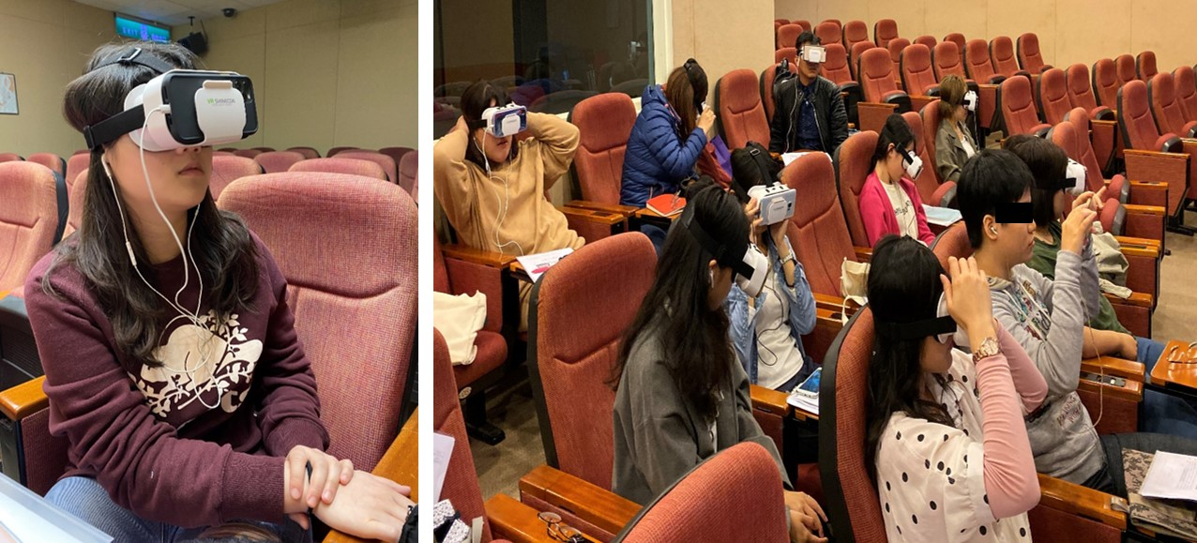
環景VR應用於輸血安全演練
Huang, H., & Hwang*, G. J. (2021). Facilitating decision making in authentic contexts: an SVVR-based experiential flipped learning approach for professional training. Interactive Learning Environment.

Slide 16
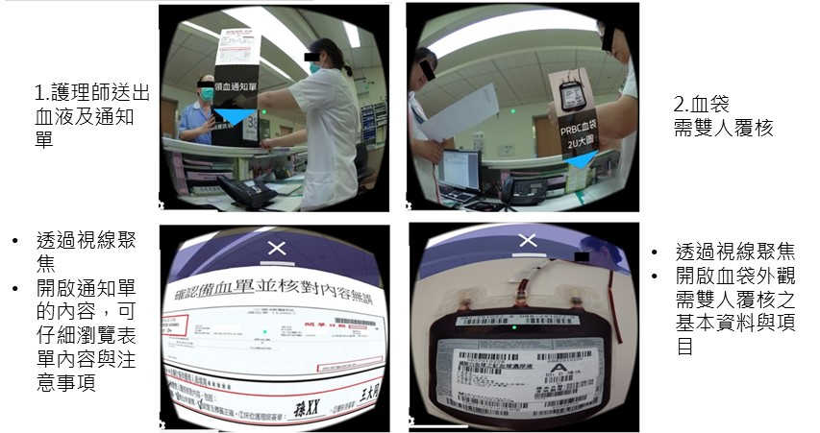
環景VR於輸血安全之應用

Slide 17
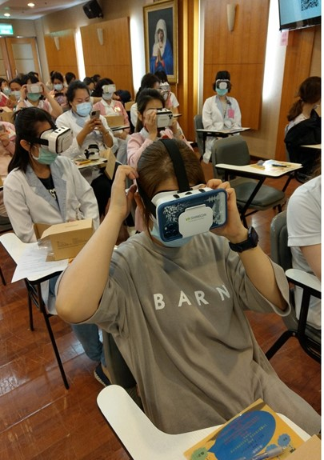
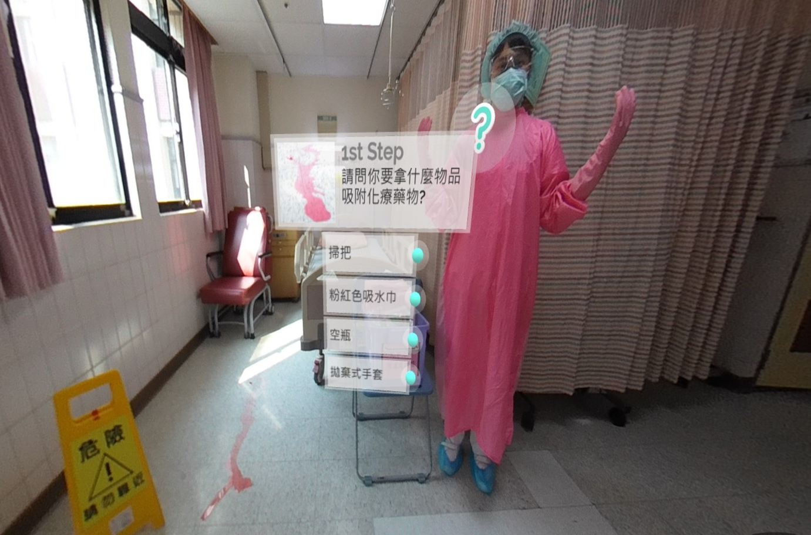
VR應用於化學藥劑意外潑灑處理培訓
Chun-Chun Chang & Gwo-Jen Hwang (2021): An experiential learning-based virtual reality approach to fostering problem-resolving competence in professional training, Interactive Learning Environments, DOI: 10.1080/10494820.2021.1979049

Slide 18
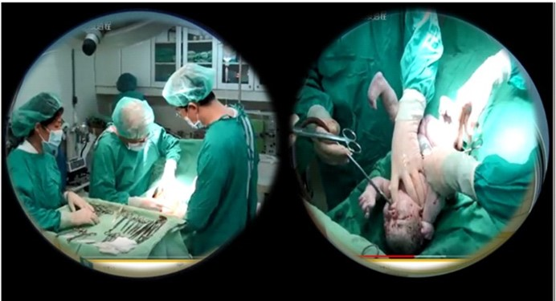
環景VR於產科教學之應用
Chang, C. Y., Sung, H. Y., Guo, J. L., Chang, B. Y., & Kuo, F. R. (2019). Effects of spherical video-based virtual reality on nursing students’ learning performance in childbirth education training. Interactive Learning Environments, 1-17. (SSCI)

Slide 19
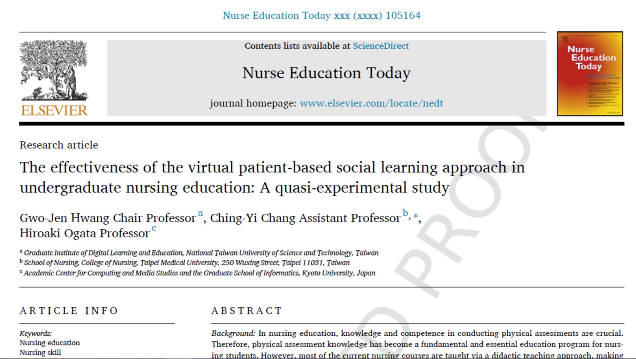

Slide 20
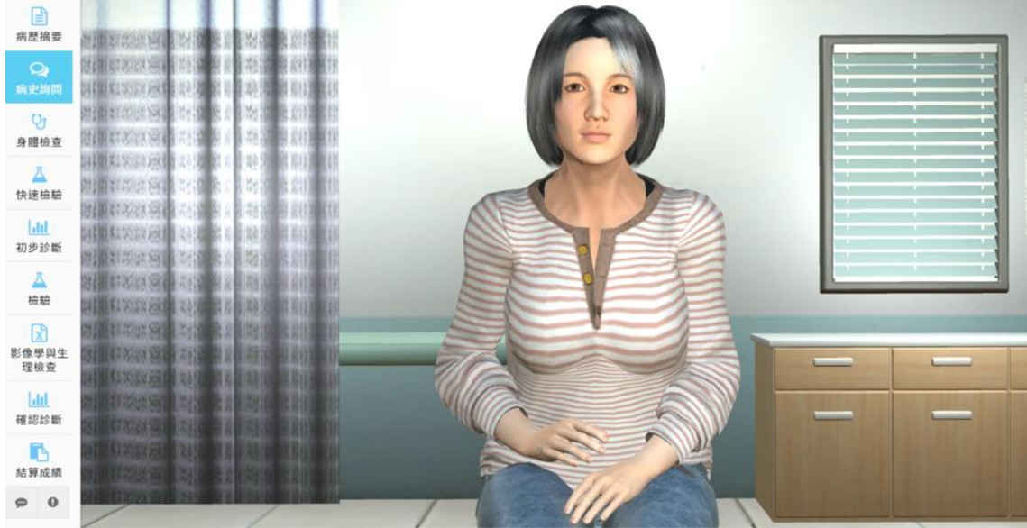
虛擬病人應用於身體評估演練

Slide 21
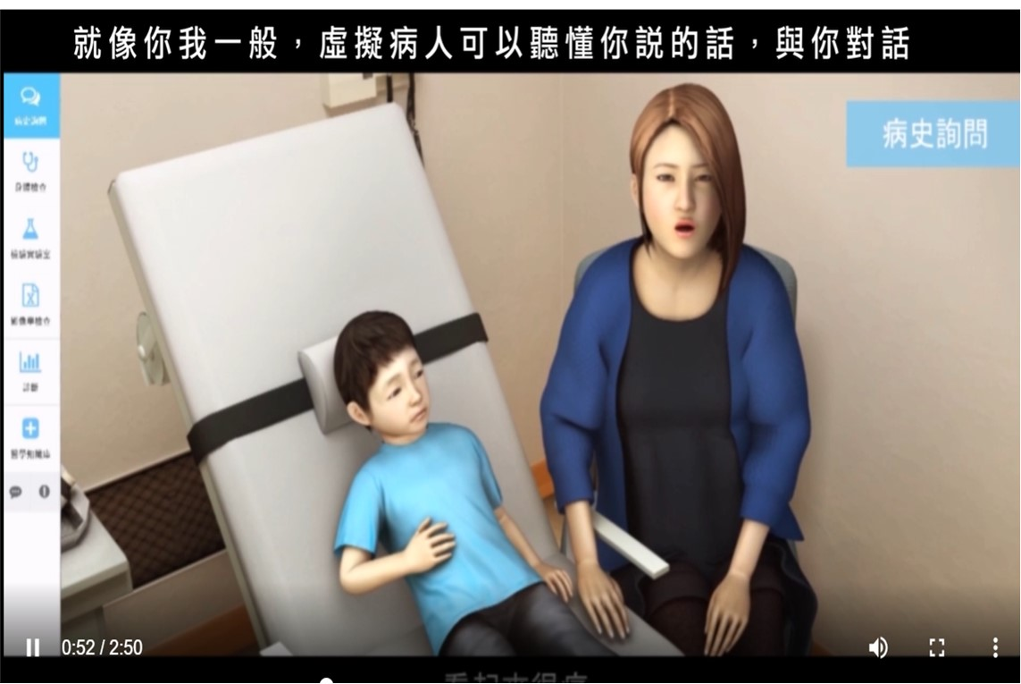

Slide 22
創新的思維
-新的模式/科技/策略的組合
在行動科技引導的現場探究活動中，使用概念構圖策略
在翻轉學習模式中使用VR在加強課堂活動的成效
在翻轉學習模式中使用AR在加強課堂活動的成效
在使用聊天機器人的學習活動中加上概念構圖
在VR的活動中加入概念構圖

Slide 23
教學實踐研究的系列設計
-夏綠荷教授提供
結合行動科技輔助同儕互評之翻轉學習模式對舞蹈創新、溝通及合作能力之影響
從社交互動到撞球擊策略和技能的提升：行動翻轉學習模式對學生學習參與、表現、反思、和負荷的影響
  社交互動：WSQ(Watch, Summary, Question)+討論
結合師徒制與視覺回饋的行動翻轉學習模式 對撞球學習及反思之影響
  師徒制：WSQ+討論+影片反思

Slide 24
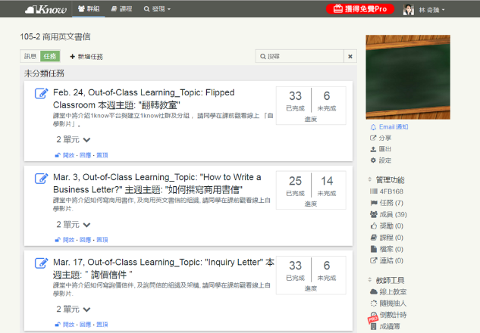

林奇臻教授的教學研究創新歷程
－英文翻轉教室: 2017
課前線上活動

Slide 25
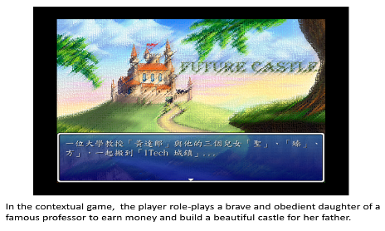
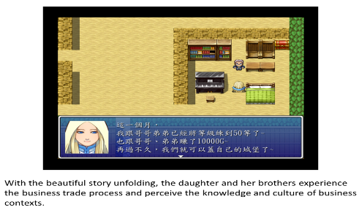
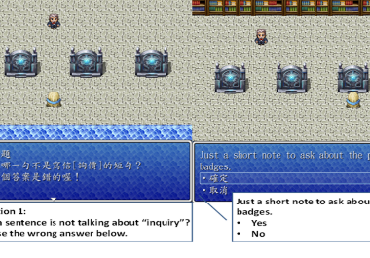
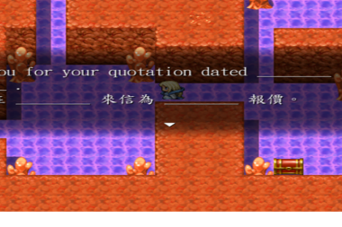
情境式遊戲運用於商業英文翻轉教室: 2018
填空答題
是非與選擇題
Lin, C. J., Hwang, G. J., Fu, Q. K., & Chen, J. F. (2018). A flipped contextual game-based learning approach to enhancing EFL students' English business writing performance and reflective behaviors. Journal of Educational Technology & Society, 21(3), 117-131. (SSCI) www.jstor.org/stable/26458512

Slide 26
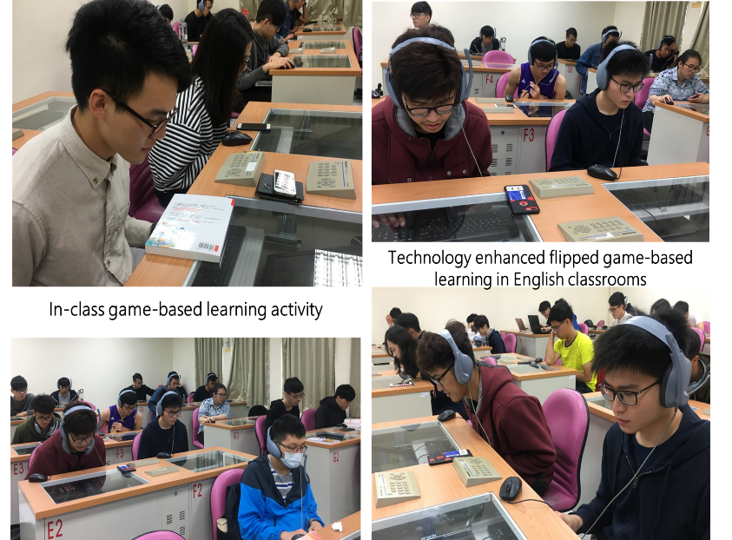
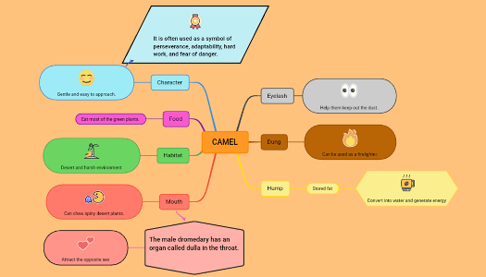
課堂活動-
遊戲式英語學習
完成心智圖
整合心智圖及數位遊戲的翻轉學習模式: 2019
Fu, Q. K., Lin, C. J., Hwang, G. J., & Zhang, L. (2019). Impacts of a mind mapping-based contextual gaming approach on EFL students’ writing performance, learning perceptions and generative uses in an English course. Computers & Education, 137, 59-77. (SSCI) doi.org/10.1016/j.compedu.2019.04.005

Slide 27
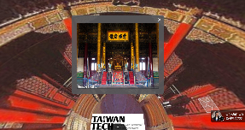
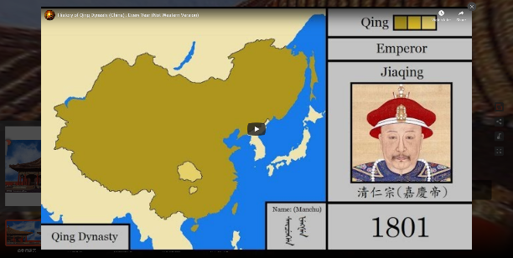
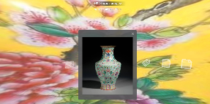
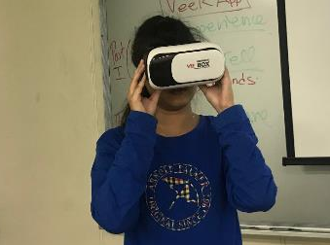
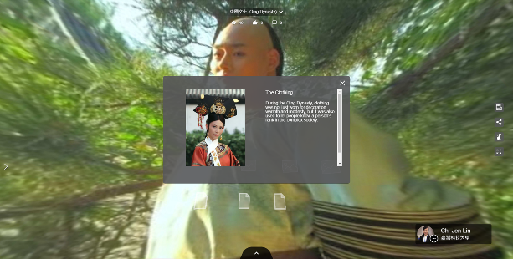
基於VR的英文翻轉課程: 2020
崁入學習影片於VR
虛擬環境-介紹清朝至台灣的地理與歷史變遷等.
點入標籤物件, 閱讀上下文猜字彙(例如: 朝代服裝).
搜索其他標籤物件, 進行相關閱讀內容.
擬實境學習模式

Slide 28
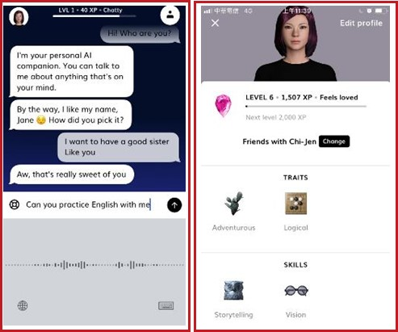
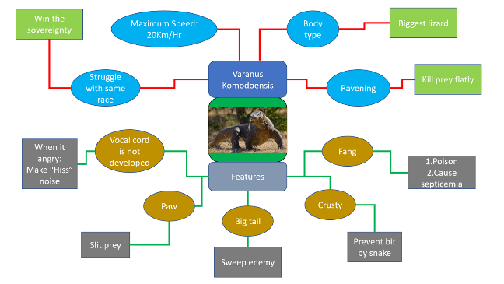
基於心智圖的AI聊天機器人在英文翻轉學習的應用: 2021
課前活動：看完教學影片完成心智圖
課中活動：使用AI聊天機器人
Lin, C.-J., & Mubarok, H. (2021). Learning Analytics for Investigating the Mind Map-Guided AI Chatbot Approach in an EFL Flipped Speaking Classroom. Educational Technology & Society, 24 (4), 16–35.

Slide 29
瞭解相關教育理論
鷹架理論 Scaffolding Theory
認知師徒制 Cognitive apprenticeship
建構主義Constructivism
情境學習理論 Situated learning
社會建構理論 Social constructivism
認知與多媒體理論 Cognitive theory of multimedia learning

Slide 30
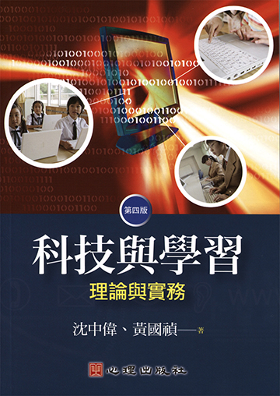
科技與學習-理論與實務（第四版）
教育科技研究的入門書
由讀者成為作者
適用於非教育背景的學者

Slide 31
動腦時間-創新研究思維演練
說出10種概念圖用在教學的不同方式
  不同的情境
  不同的概念圖形式
  不用的用途

Slide 32
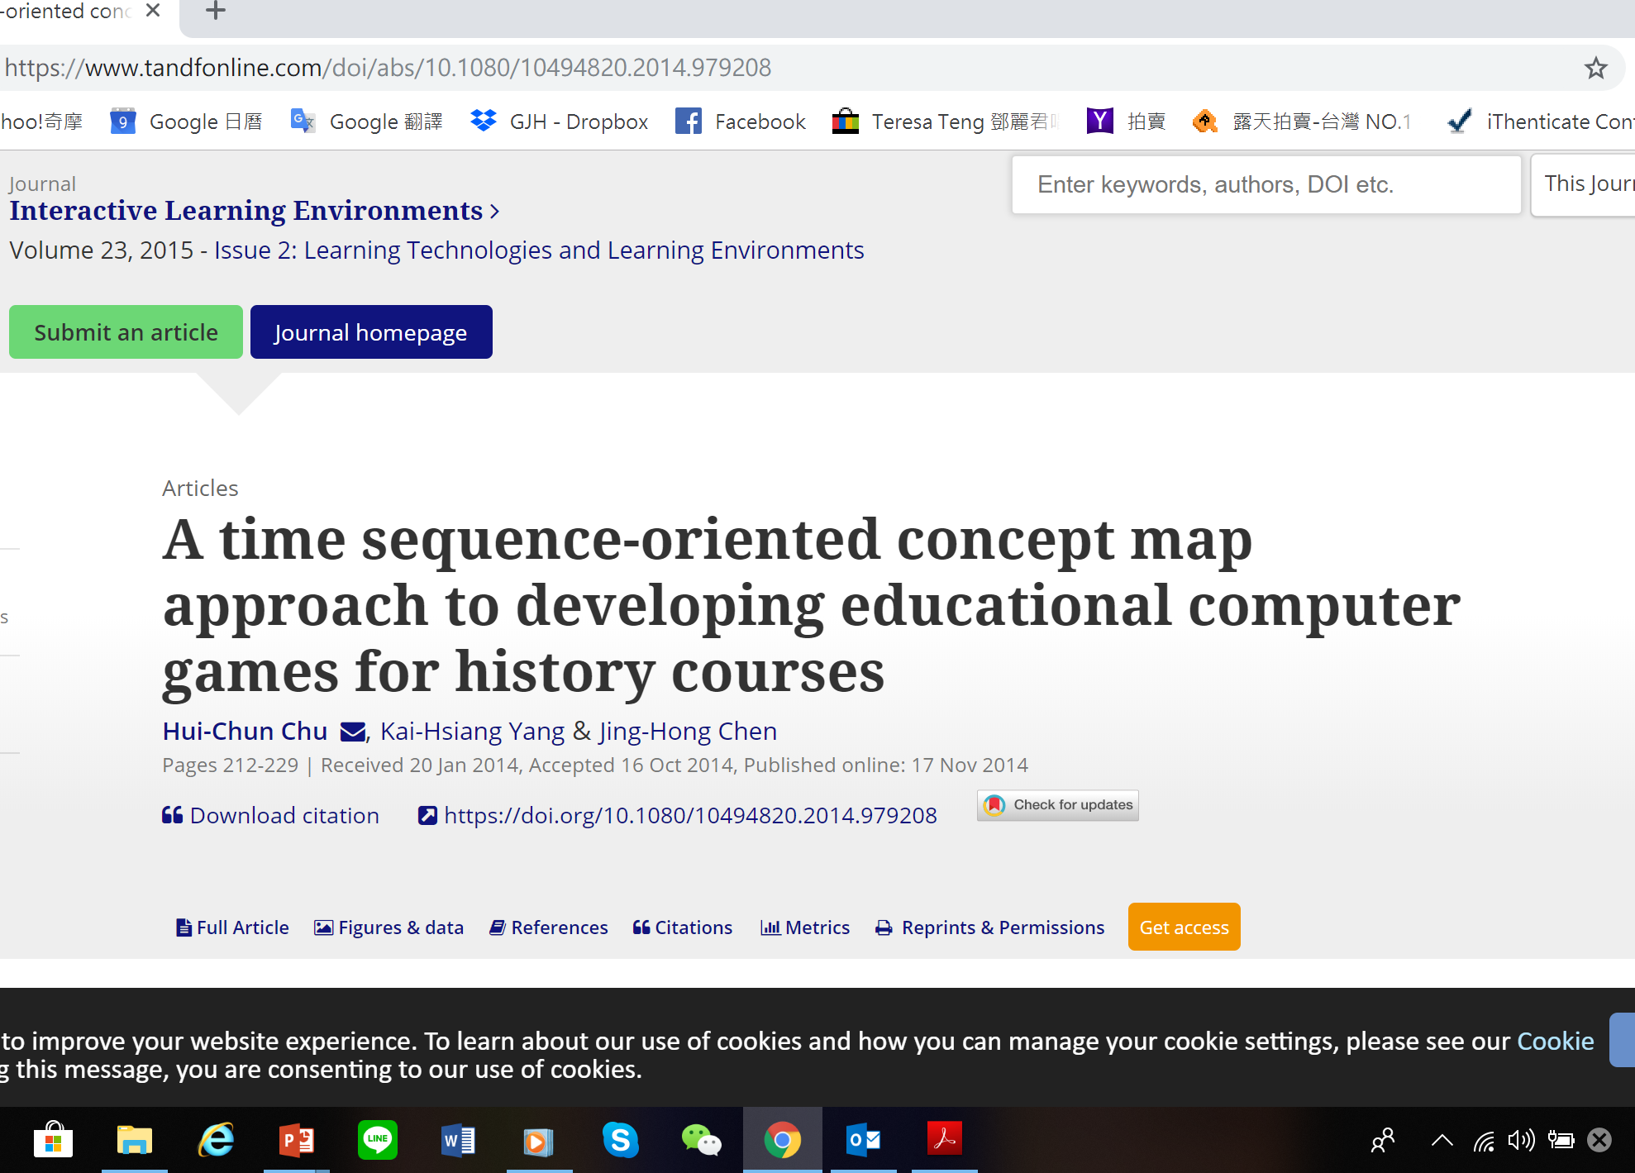

Slide 33
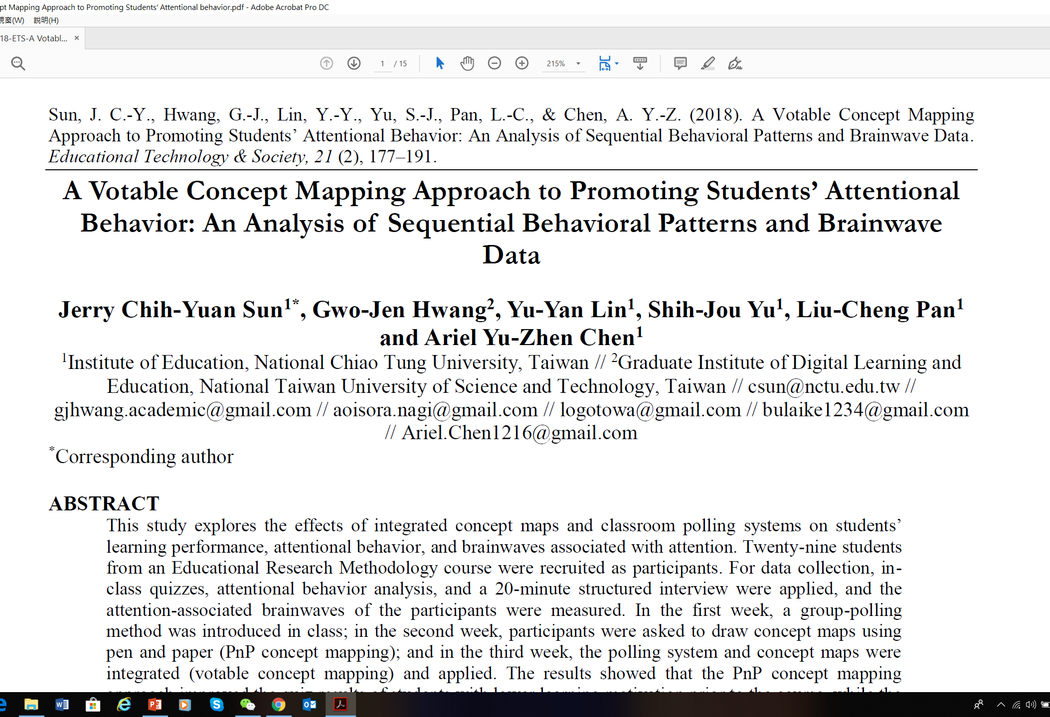

Slide 34
整合概念構圖的翻轉學習模式對非母語學生英文口說學習的影響
翻轉學習在課前透過自學，讓學生瞭解英文口說的內容及重點
在課中有充分時間在教師的引導下進行討論及互動
然而，學生在表達方面，還是比較沒有組織及邏輯
因此嘗試導入合作概念構圖模式。
Chen, M.R. Alice, & Hwang*, G. J. (2020). Effects of a concept mapping-based flipped learning approach on EFL students’ English-speaking performance, critical thinking awareness and speaking anxiety. British Journal of Educational Technology, 51(3), 817-834. (SSCI)

Slide 35
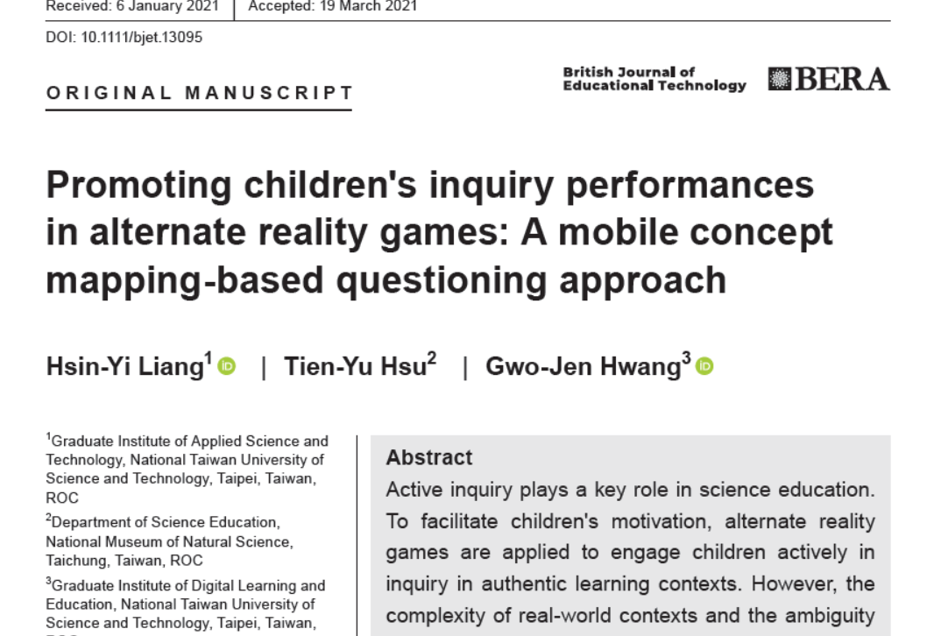
概念圖應用在合作實境學習
Liang, H. Y., Hsu, T. Y., & Hwang*, G. J. (2021). Promoting children's inquiry performances in alternate reality games: a mobile concept mapping-based questioning approach. British Journal of Educational Technology, 52, 2000-2019.

Slide 36
以概念構圖為基礎之多階段擬題引導策略對翻轉學習成效之影響
翻轉學習
  透過影片自學能改善過去講述式教學無法照顧到每個學生理解速度的問題
  課中時間教師除了可以安排更多的練習及應用知識的機會，更有充分的時間來解決個別學生遭遇的困難
學者更指出，在課堂中除了練習及應用知識之外，翻轉學習的另一個重要目標，在於培養學生的高層次思考能力(Flumerfelt & Green, 2013)。
Hwang, G. J., Chang, S. C., Song, Y., &, Hsieh, M. C. (2020). Powering up flipped learning: An online learning environment with a concept map-guided problem-posing strategy. Journal of Computer-Assisted Learning. doi/10.1111/jcal.12499. (SSCI)

Slide 37
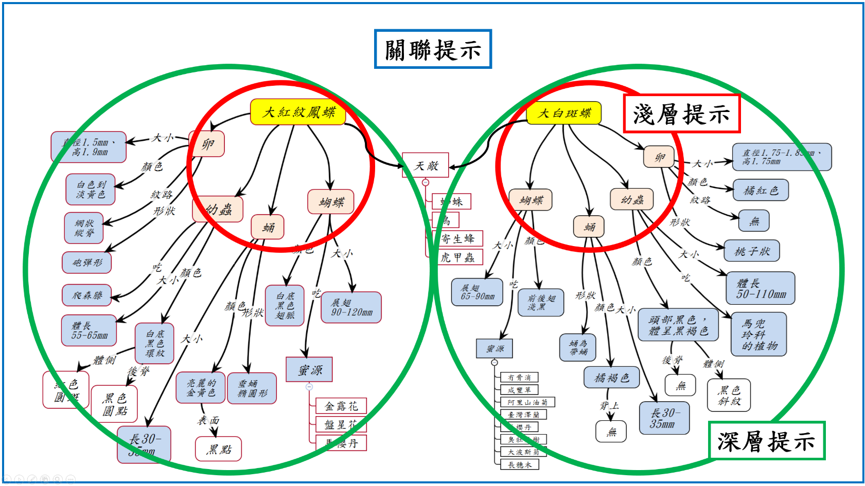
多層次概念構圖+擬題引導於無所不在學習模式的應用
Hwang, G. J., Zou, D., & Lin, J. (2020). Effects of a multi-level concept mapping-based question-posing approach on students' ubiquitous learning performance and perceptions. Computers & Education, 149, 103815. (SSCI)

Slide 38
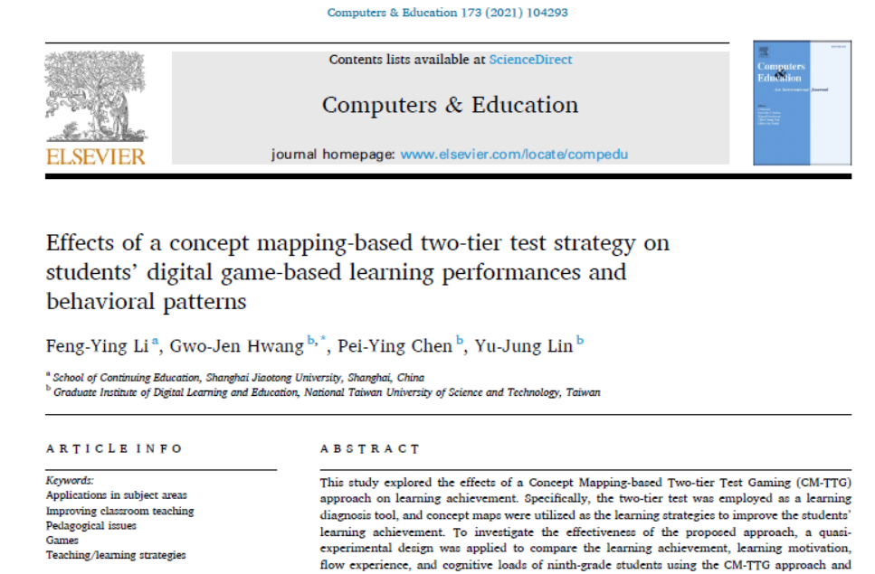
概念構圖雙層次測驗的數位遊戲
Li., F. Y., Hwang*, G. J., Chen. P. Y., &, Lin, Y. J. (2021). Effects of a concept mapping-based two-tier test strategy on students’ digital game-based learning performances and behavioral patterns. Computers & Education, 173, 104293.

Slide 39
結論
在課程中思考有意義的創新
  課程中有什麼需要改善之處？
  有什麼教學模式、科技、策略或工具的組合可以解決這些問題？
多閱讀文獻及參加教學觀摩
讀一些基礎教育理論的書

Slide 40
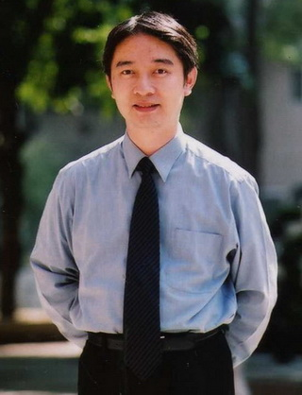
黃國禎教授簡介 http://www.idlslab.net/
黃國禎教授目前是台灣科技大學講座教授，任職於數位學習與教育研究所。黃教授的學術專長包括行動與無所不在的學習、遊戲式學習及人工智慧教育應用。曾主持100多個專案計畫，多次獲得研究獎勵，包括2007、2010及2013年國科會傑出研究獎，更獲得2019年教育部 師鐸獎。
黃教授已發表超過750篇的論文，包括350餘篇期刊論文；其中有超過300篇發表在SSCI期刊。目前擔任30多個SSCI/SCI學術期刊的論文審查委員，以及Australasian Journal of Educational Technology (SSCI) 、International Journal of Mobile Learning and Organisation、Journal of Computers in Education及Computers & Education: Artificial Intelligence的主編，以及IEEE Transactions on Education 副主編。
Times World University Ranking於2016年公布10 most prolific and most cited researchers（依據2011-2015年的統計），黃教授是社會科學類排名世界第一的學者：https://www.timeshighereducation.com/news/ten-most-prolific-and-most-cited-researchers

